Slide 1
Група „Врабче“ 2023 -2024 учебна година

Slide 2
ДГ „Еделвайс“
гр. Кюстендил
Ул. „Г. Бенковски“ №10
Тел 35978552071
Е-mail : dg_edelvais@abv.bg
www.dg-edelvais.com

Slide 3
Група „Врабче “се посещава от 23 деца - 9 от тях - III група и 14 - IV група 10 момичета и 13 момчета

Slide 4
„Ако мислиш за 1 година напред – посей ориз.
Ако мислиш за 10 години напред – посади дърво.
Ако мислиш за 100 години напред – образовай децата си!“

Slide 5
За възпитанието и обучението на децата се грижи екип :
Елка Которанска – старши учител
Анита Стефанова - учител
Горица Николова – помощник възпитател

Slide 6
Правила на група “Врабче”

Slide 7
Седмично разпределение на педагогическите ситуации – 4 възрастова група

Slide 8
ДНЕВЕН РЕЖИМ

Slide 9
Седмично разпределение на педагогическите ситуации – 3 възрастова група
Понеделник | Вторник | Сряда | Четвъртък | Петък
Математика | Околен свят | Математика | Околен свят | Конструиране и технологии
Български език и литература | Изобразително изкуство | Български език и литература | Изобразително изкуство
 |  | Конструиране и технологии
Физическа култура | Музика | Физическа култура | Музика | Физическа култура

Slide 10
• Щастливи, добре възпитани, мислещи и образовани малчугани.
• Талантливи и любознателни деца.
• Родители отворени към нов поглед в развитието на детето .
• Креативно обучение, развиващо най-важните личностни качества .
Това е група “ВРАБЧЕ”

Slide 11
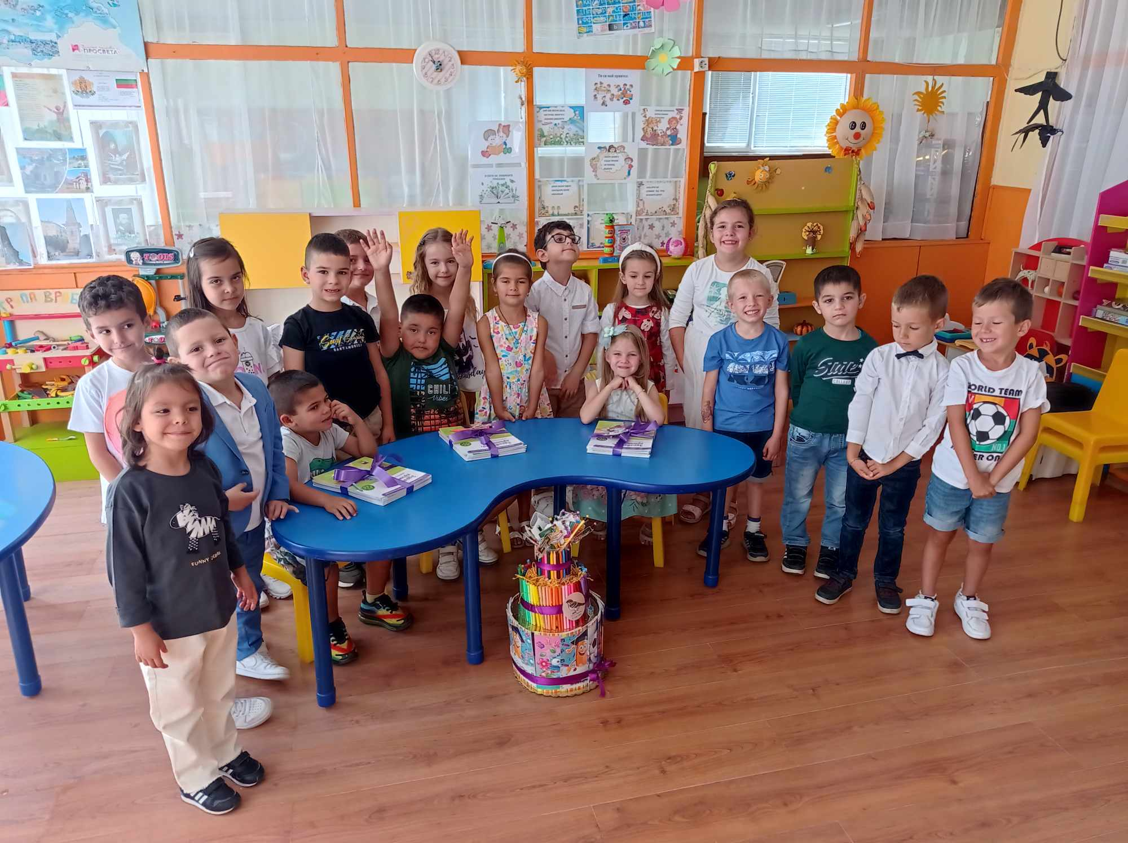
Успешна учебна година!

Slide 12
